Slide 1



保
保密资
保密资料 严禁复
保密资料 严禁复制
王雯
密资料 严禁复制
禁复制
制

Slide 2
























保
保密资
计算机科学与技术
15年技术创新和研发管理工作经验， 现任中控信息研发中心研发管理部经理
保密资料 严禁复
保密资料 严禁复制
2019年中控集团科学技术积极分子；
引进TB协同工具，促进团队研发协同效能提升； 牵头获批多个国家重点研发计划项目和若干省部 级科研项目支持；
为公司建立多个省级科研创新平台。
密资料 严禁复制
禁复制
制

Slide 3




保
保密资
保密资料 严禁复
保密资料 严禁复制
密资料 严禁复制
禁复制
制

Slide 4









保
2009 | 自主研发国内领先轨道交通大型综合监控平台，打破国外垄断
2008 | 首次进入轨道交通行业 (杭州地铁1号线)
2007 | 成长为全国性系统集成商
2006 | 首次进入石油行业 (舟山油库一期项目)
2005 | 成功实施国内首个智能化、数字化医院整体解决方案 (解放军总医院)
2004 | 首次进入智能交通行业 (杭州ITS一期项目)
2003 | 更名为浙江浙大中控信息技术有限公司
2002 | 获得行业顶级资质-计算机信息系统集成资质一级
2001 | 首次进入智能建筑行业 (晶晖大厦项目)
2000 | 首次进入智慧水务行业 (嘉兴联合污水厂处理项目)
1999 | 首次进入公路交通行业 (大溪岭-湖雾岭隧道项目)
保密资
保密资料 严禁复
保密资料 严禁复制
密资料 严禁复制
禁复制
制

Slide 5









保
未来：智慧城市建设与运营服务商
2020 · 完成MBO，启动上市IPO进程
2019 · 发布Intellific OS及人机协同信号优化系统；国家优质工程奖 (武 汉机场线、宁波2号线)
保密资
保密资料 严禁复
2018 | 获得ITSS运行维护服务能力成熟度一级资质
2017 | 参建萧山城市大脑；获建筑工程质量最高奖-鲁班奖 (紫之隧道)
2016 | 入驻中控信息大厦；为G20峰会保驾护航
2015 | 通过CMMI5认证
2014 | 在大交通领域确立领军地位 (杭州交通局项目)
2011 | 成为省级研发中心
2010 | 公司首创“e城市·易生活”理念
保密资料 严禁复制
密资料 严禁复制
禁复制
制

Slide 6

















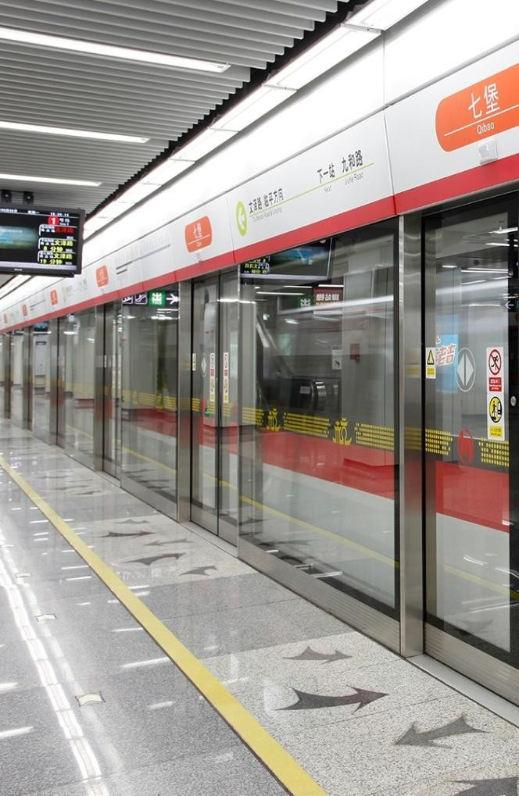






致力于提高城市运营效率， 打造绿色生活，改善民生
保
保密资
保密资料 严禁复
智慧大交通
智慧大环境
新型智慧城市
公路交通
智慧文旅 智慧管廊 智能建筑 环境大脑 公用工程
运营服务 EPC总包 规划设计
保密资料 严禁复制
轨道交通 智慧枢纽 综合交通 城市交通
使智慧城市
从概念走向现实
业务覆盖智慧城市全产业链
遍布全国33个省份区域及海外
密资料 严禁复制
禁复制
制

Slide 7














































保
保密资
城市交通大脑
城市环境大脑
城市轨道大脑
保密资料 严禁复
智能交通集成 管控指挥平台软件
智能路网
集成管控平台软件
智慧水务
集成管控平台软件
智能建筑
运维管控平台软件
全域旅游运营监测与服 务平台软件
通用 业务 中台
eCityOS
数据 中台
GIS应用开发平台
（GIS服务、在线制图、空间数据 分析
HC应用开发平台
（智能网关、用户中心、鉴权中心、消息中心、 流程中心、文件中心、软件工厂）
移动应用开发平台
(应用模板、cloudAPP，插件超市，小程序）
保密资料 严禁复制
大数据平台
（数据集成、数据存储、数据治理、数据计算、数据分析、开发中心、运维中心）
容器云（K8s Docker ）
机器学习平台
AI算法平台
设 备 中 台
MetroView V4.0综合监控平台 IntellificOS 交通信号控制平台
物联智控云平台（云边一体）
密资料 严禁复制
禁复制
智慧城市设备驱动协议框架（FEP及可动态加载协议库）
GCS-3/5可编程控制器（PLC）
ACS-300/500交通信号控制机
OptiSys-300/500楼宇自控系统
视频车辆检测器
人流量检测器
其他各类传感器
制

Slide 8







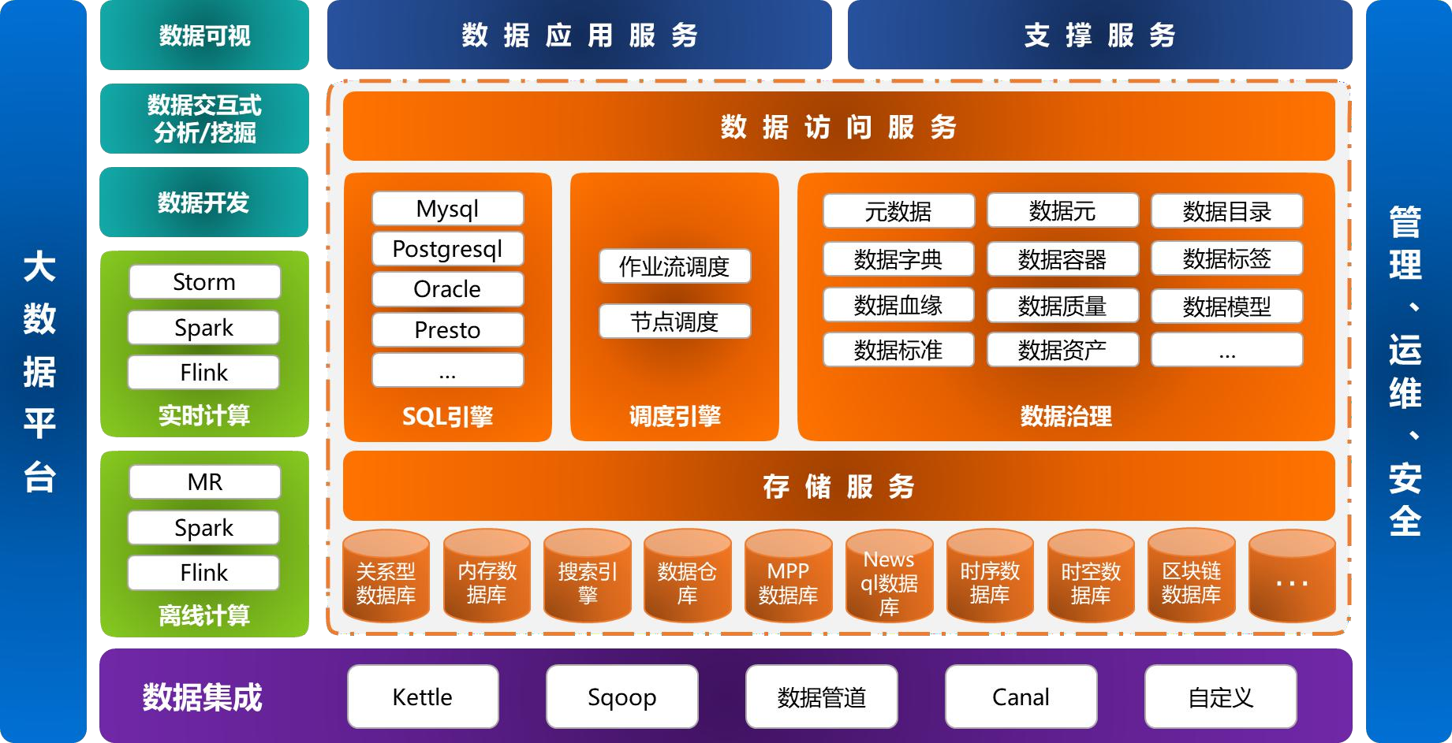

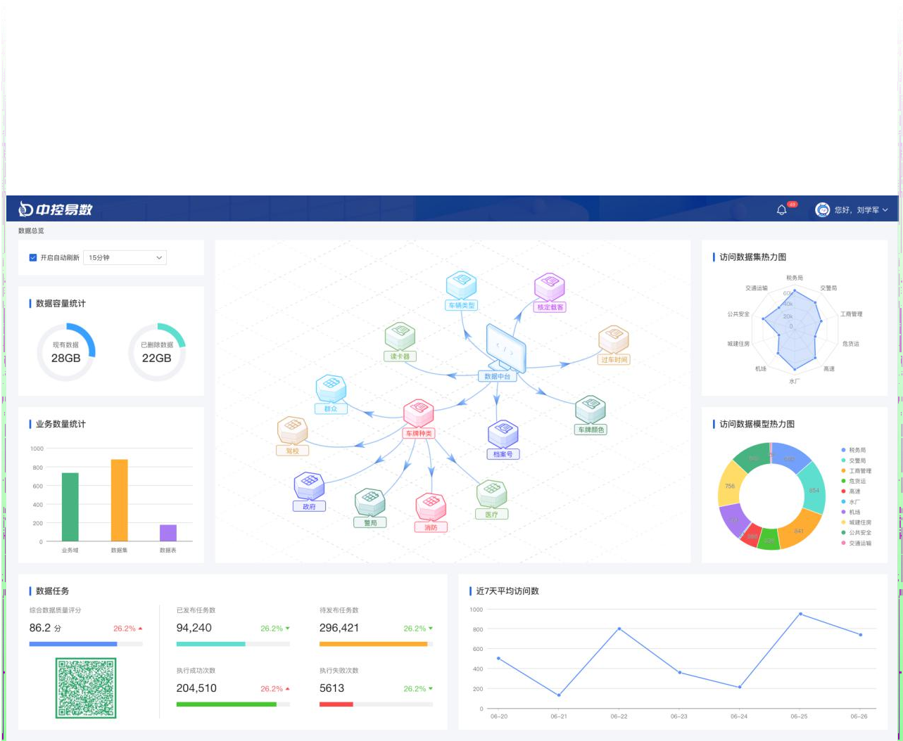











保
提供基于微服务一站式大数据治理解决方案，覆盖 数据集成、数据治理、数据服务、数据质量、数据 安全、数据应用，帮助客户优化数据资产，探索分 析数据血缘、指标，通过行业专家级指标算法体系 快速实现业务智能升级。
具备面向行业交付能力的一站式数据治理运营平台 具备覆盖大、中、小规模项目的通用解决方案
基于模板知识库，快速打包交付含物联智控、行业 应用的标准化数仓及服务
保密资
保密资料 严禁复
保密资料 严禁复制
密资料 严禁复制
禁复制
制

Slide 9











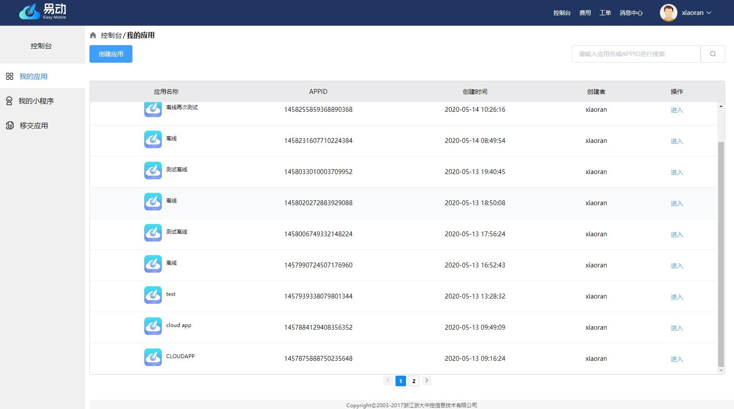
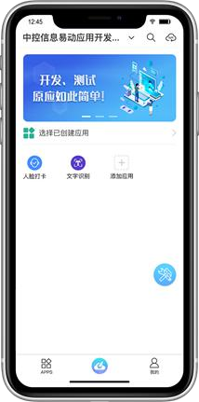
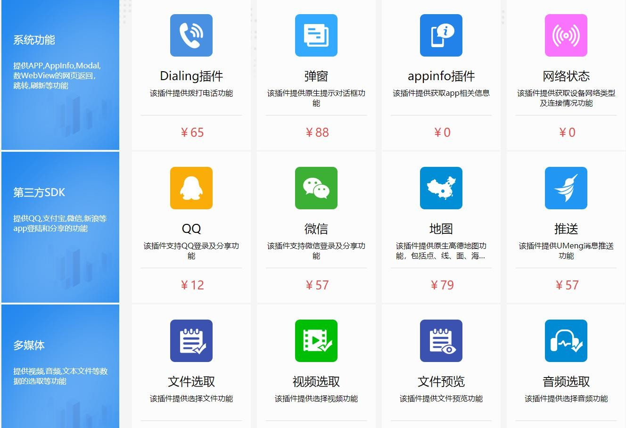
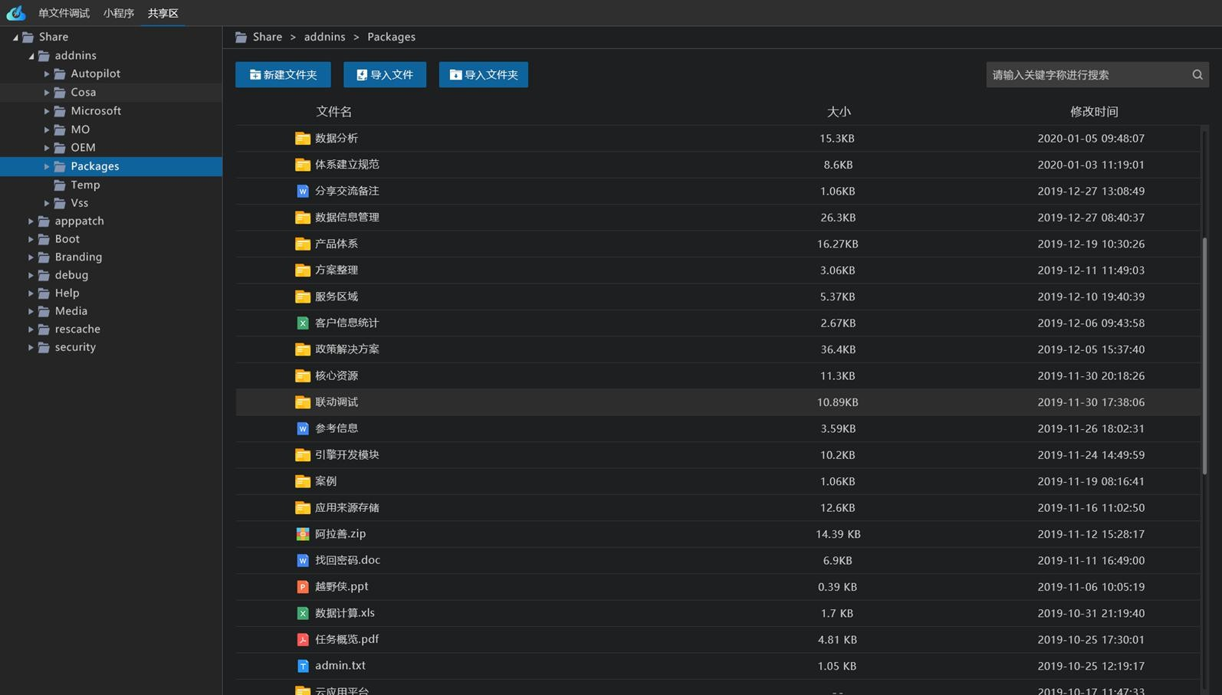
保
打造了“1个SaaS平台+1个云应用+1个智能引擎+1套插 件+N个小程序”为核心的产品体系，简化移动应用开发 流程，提升移动应用开发效率，很好的支撑了移动应用创 建、开发、调试、管理、运营的全链路开发。
保密资
保密资料 严禁复
保密资料 严禁复制
密资料 严禁复制
禁复制
SaaS平台
云应用
插件
IDE
制

Slide 10





















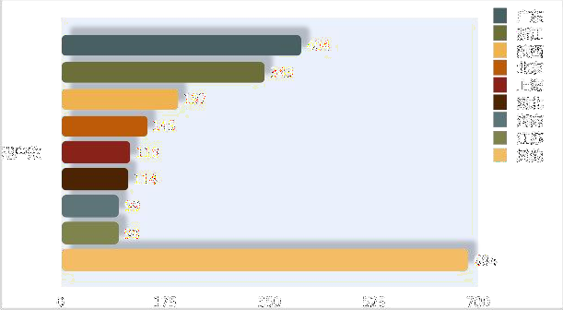













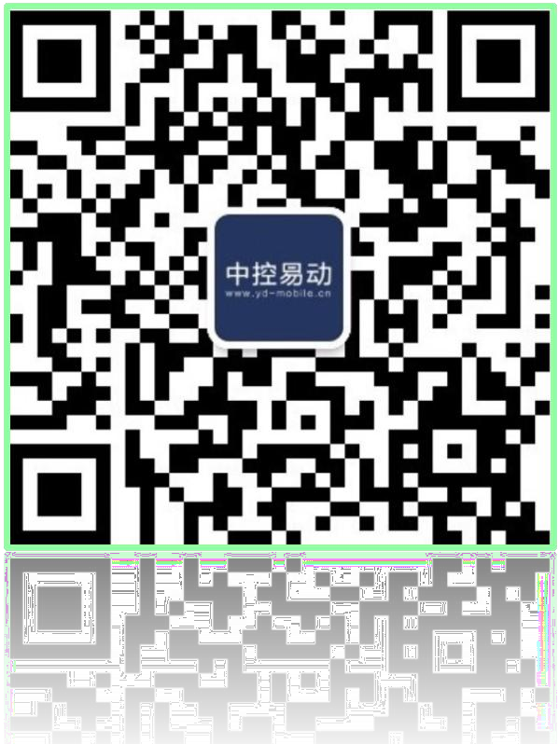










保
保密资
保密资料 严禁复
跨平台开发，无需聘用Android和iOS开发人员，人力成 本节省50%。
提供50+种原生插件，提供APP自动封装、分发、统计 等管控工具，进一步提升研发效能。
百台主流手机兼容性测试，科学专业的项目管理，有效 较低项目开发及技术风险。
支持APP渠道打包和数据统计，有效提高APP运营效 率，减少运营成本。
支持本地化部署,功能模块可根据业务需求灵活配置,特殊 功能模块提供定制化开发,满足更多政府、企事业单位的 特殊业务场景。
保密资料 严禁复制
密资料 严禁复制
禁复制
制

Slide 11



































保
保密资
保密资料 严禁复
保密资料 严禁复制
产品设计师 系统构架师
专业化的项目经理 专职化的QA、CM
CMMI5体系 ISO9001体系
过程质量度量体系 SQA质量保证体系
技术评审体系 测试体系
标准规范和CBB库 研发IT平台
密资料 严禁复制
禁复制
制

Slide 12


保
保密资
保密资料 严禁复
保密资料 严禁复制
密资料 严禁复制
禁复制
制

Slide 13






















通过CMMI ML5评估, 公司体系版本V1.2
保
保密资
保密资料 严禁复
通过CMMI ML3评估， 公司体系版本V1.0
CMMI2.0 ML5复评，
公司体系版本V2.0
保密资料 严禁复制
通过CMMI ML4评估, 公司体系版本V1.1
通过CMMI ML5复评, 公司体系版本V1.3
密资料 严禁复制
禁复制
制

Slide 14



























基于CMMI1.3->2.0要
求、项目研发模式转变、 协同工具更替等
保
保密资
保密资料 严禁复
三个项目启动试点
6次运行检查
体系 修订
正式 发布
运行 检查
保密资料 严禁复制
试运行
推广
研发中心全面推广， QA按周审计
体系培训、视频宣传
密资料 严禁复制
禁复制
制

Slide 15






















































































保
不支持按照迭代进行项 目管理
不支持需
求的端到端管控
无法追踪项目成员的任务进展以 及日常工作投入情况
保密资
挑战1
问题
保密资料 严禁复
挑战2
问题
问题
保密资料 严禁复制
挑战3
不支持跨
挑战4
问题
项目的协同
密资料 严禁复制
团队成员无法进
挑战5
问题
行在线协作
禁复制
所有数据的 采集靠人工，基于数据源分散，数据验证 方法单一等原因，量化管理投入时间长
挑战6
问题
制

Slide 16






保
调研7个研发管理工具（调研重点：适配目前管理优劣势、后续集成和投入预算、是否符 合体系规范等）；
收集工具使用过程中的问题\诉求（ ），与平台技术人员沟通，制定解决方案；
评审项目试点成果、业务场景，确定是否能够进行推广；
保密资
保密资料 严禁复
保密资料 严禁复制
工具指导及培训：共组织正式培训5次，已作为新员工入门课程；发布《TB操作指南》，分理 论和实践按项目角色指导使用；
RDM平台迁移和项目模板定制：当前共建立项目195个；工具使用维护：共提供服务200+次；
工具定期优化：，管理规范同步更新：最优实践评选宣传
密资料 严禁复制
禁复制
制

Slide 17






























保
•
。
保密资
保密资料 严禁复
当前按照体系过程要求已经上线
。
保密资料 严禁复制
管理类
工程类
支持类
1
2
3
项目立项
项目策划
项目监控
项目风险
项目结项
需求
设计
编码
评审
测试
试运行与验收
质量保证
配置管理
变更管理
决策分析与解决 过程
量化管理
密资料 严禁复制
禁复制
制

Slide 18


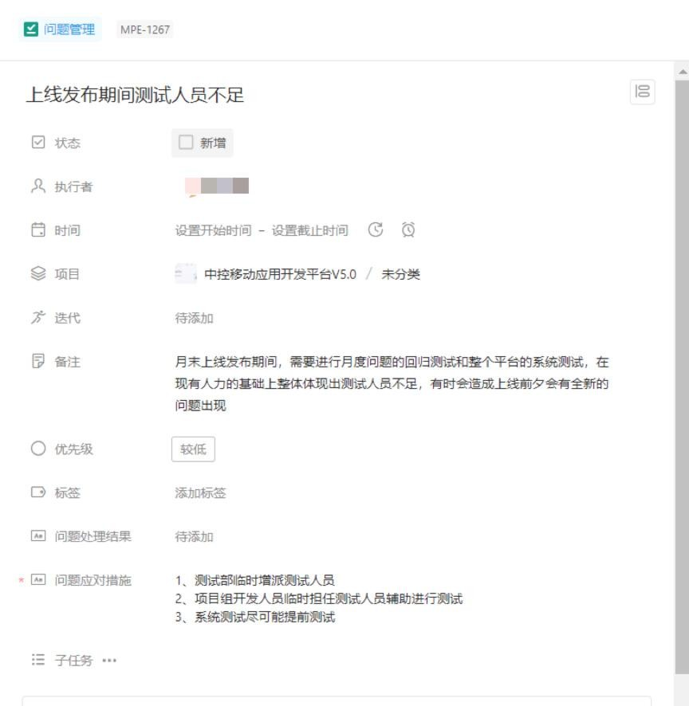
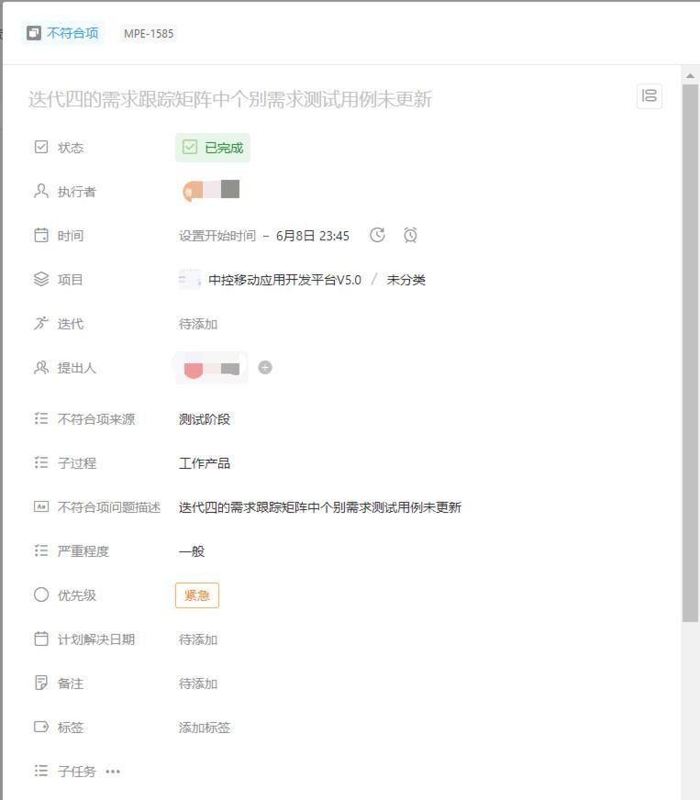
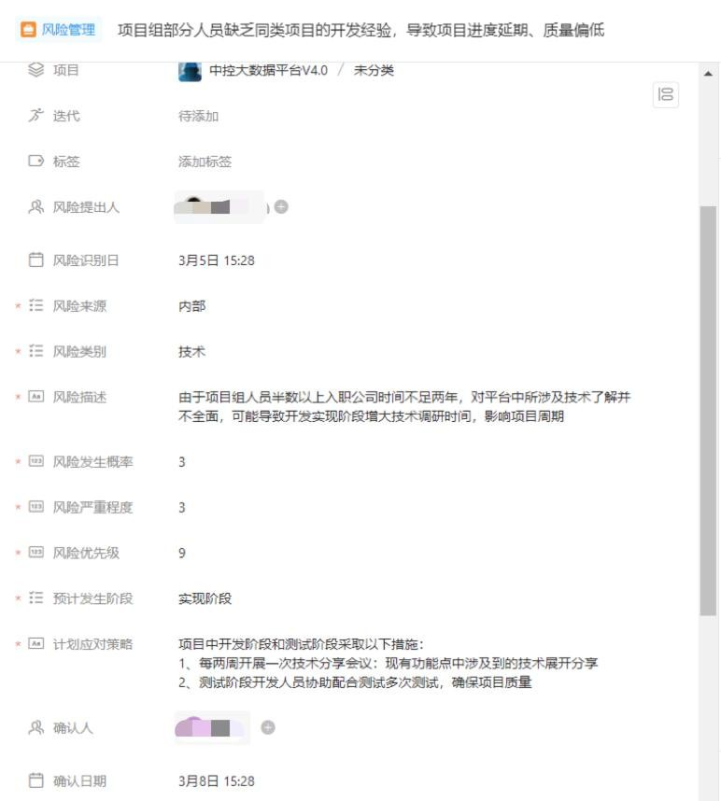
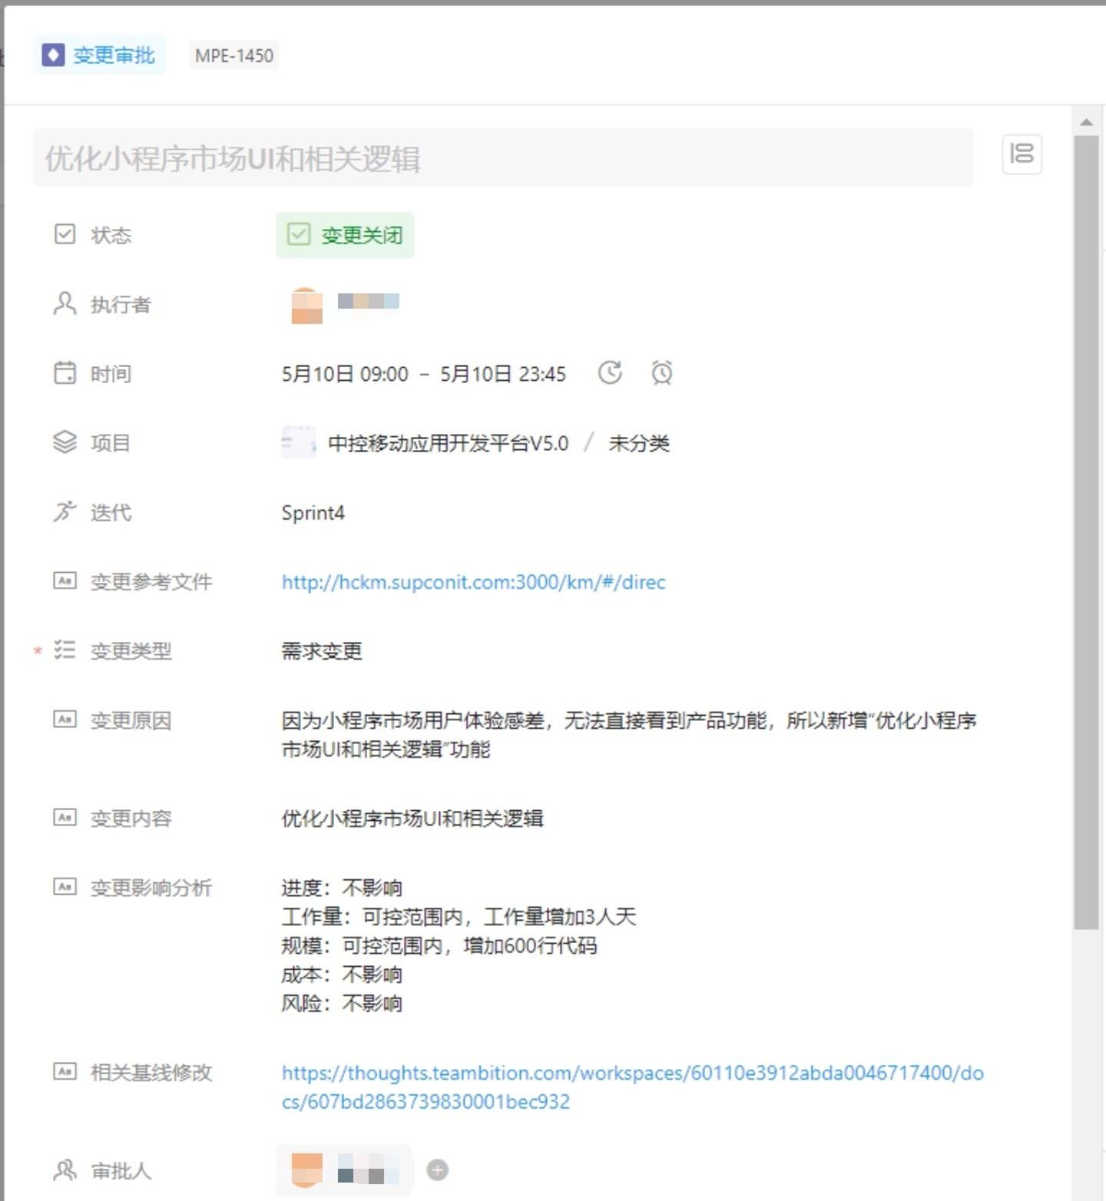
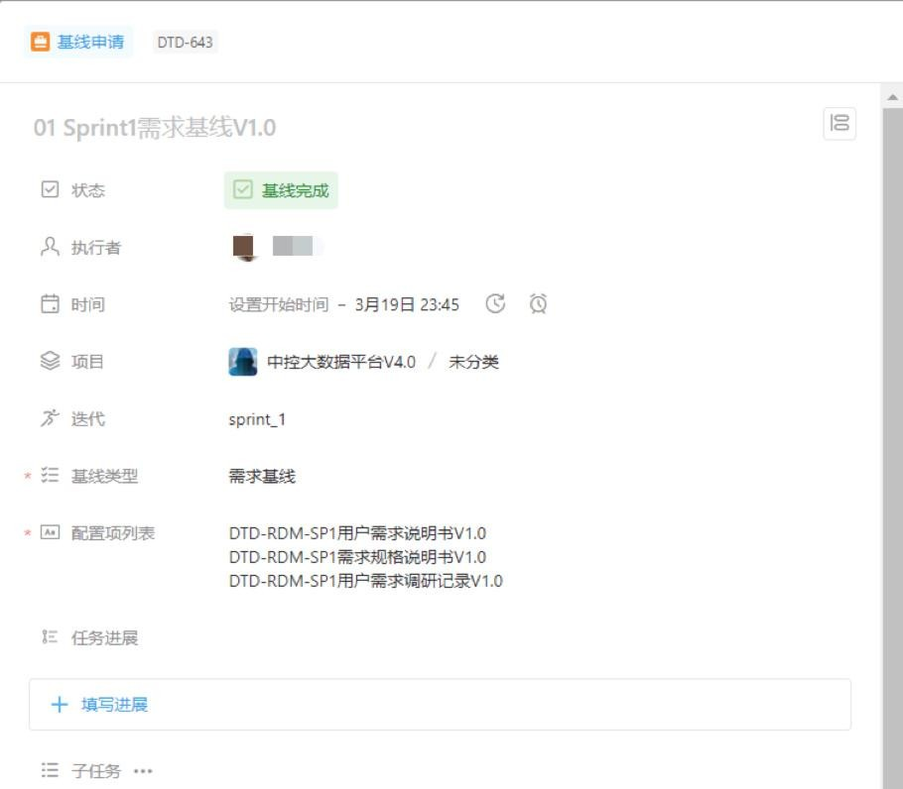
保
保密资
保密资料 严禁复
保密资料 严禁复制
密资料 严禁复制
禁复制
制

Slide 19

























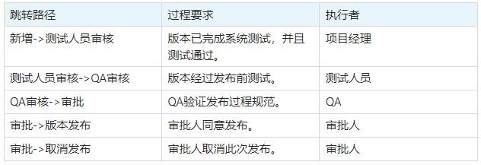
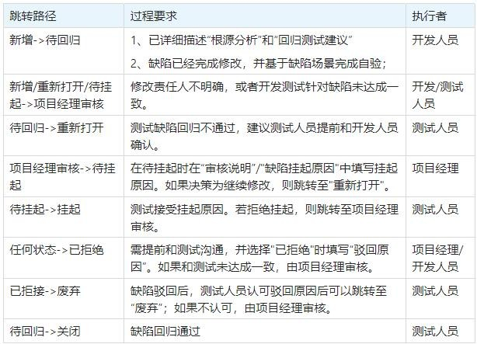
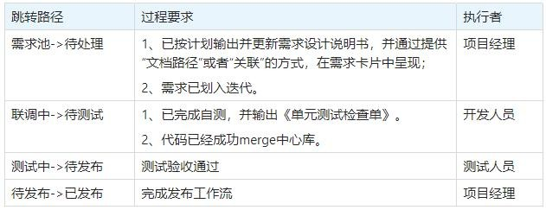
保
保密资
样例
保密资料 严禁复
保密资料 严禁复制
密资料 严禁复制
禁复制
制

Slide 20


















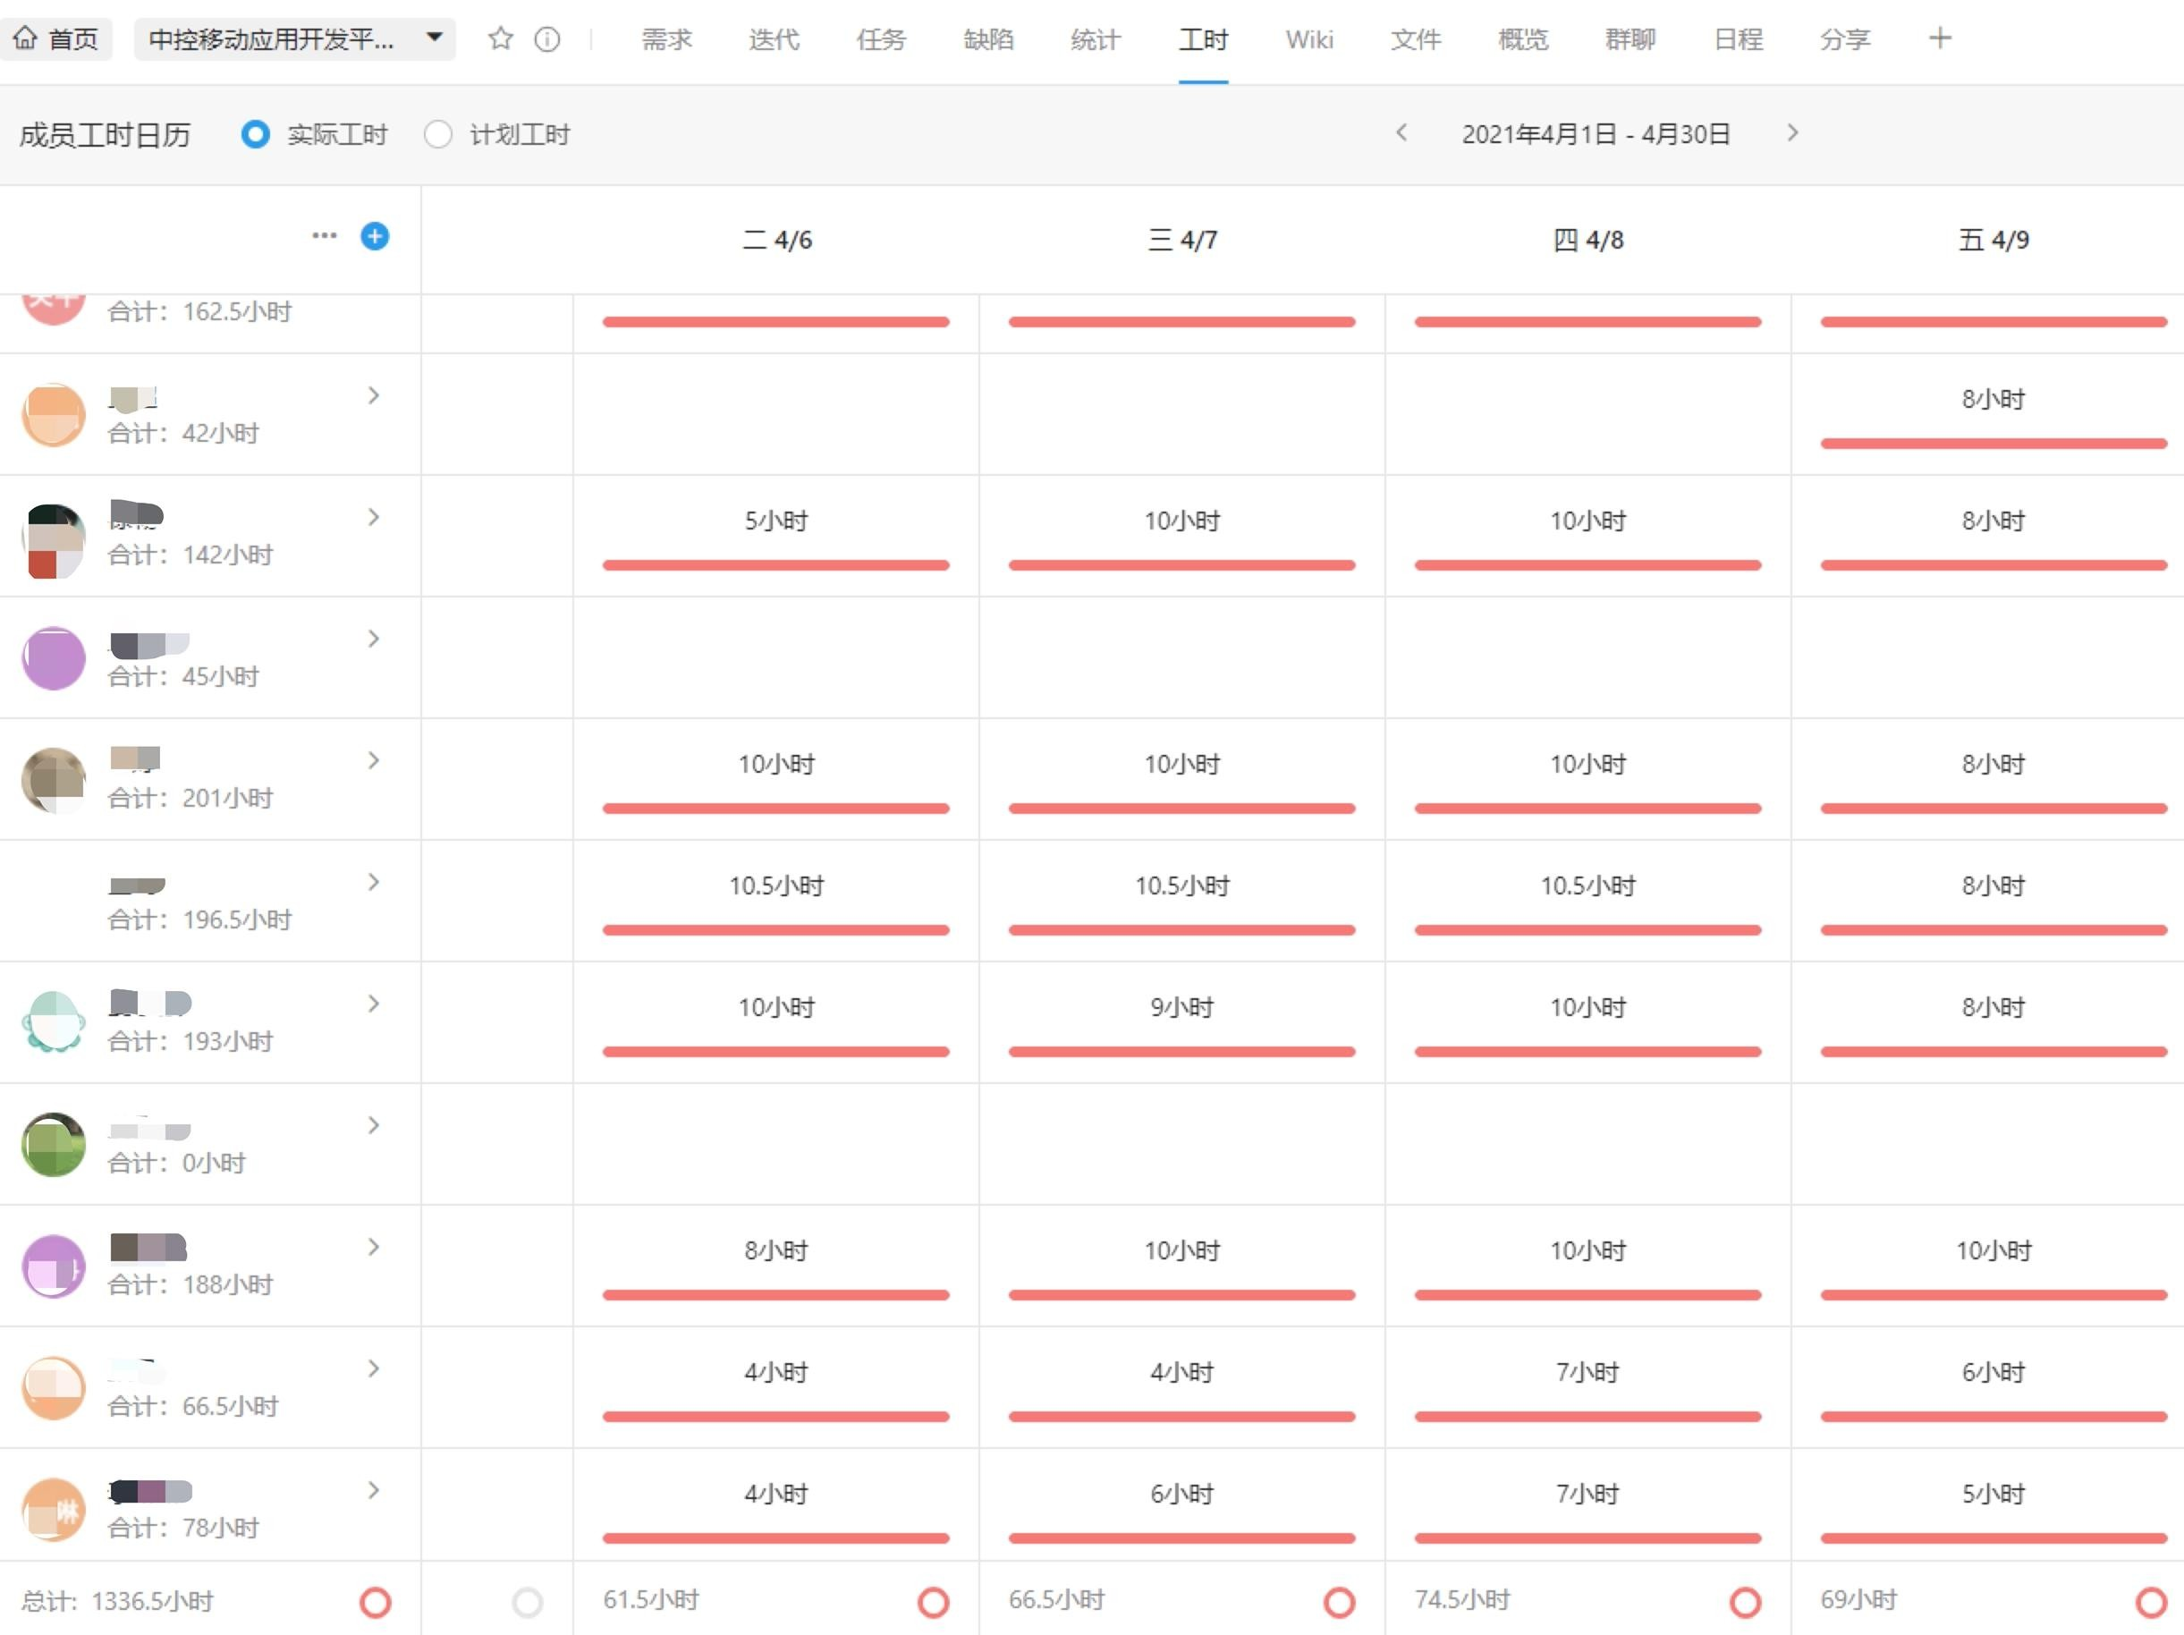
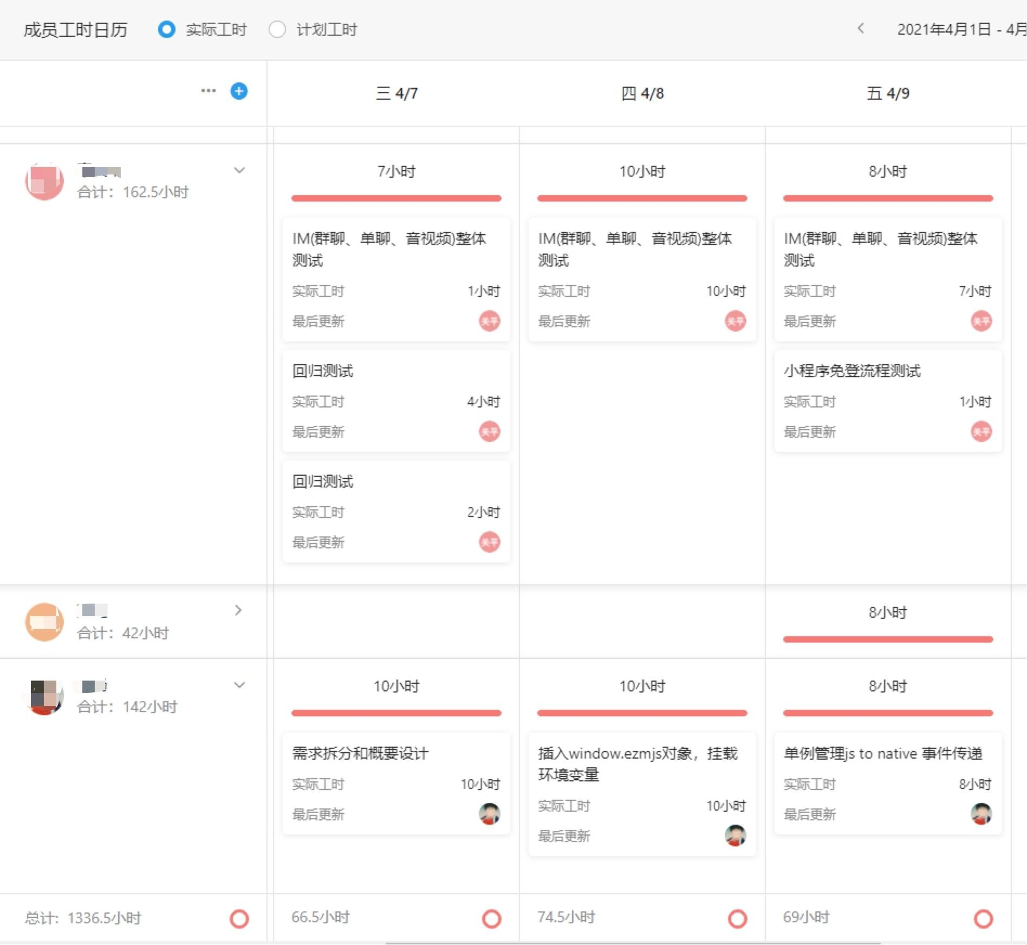
保
保密资
保密资料 严禁复
保密资料 严禁复制
密资料 严禁复制
禁复制
制

Slide 21

















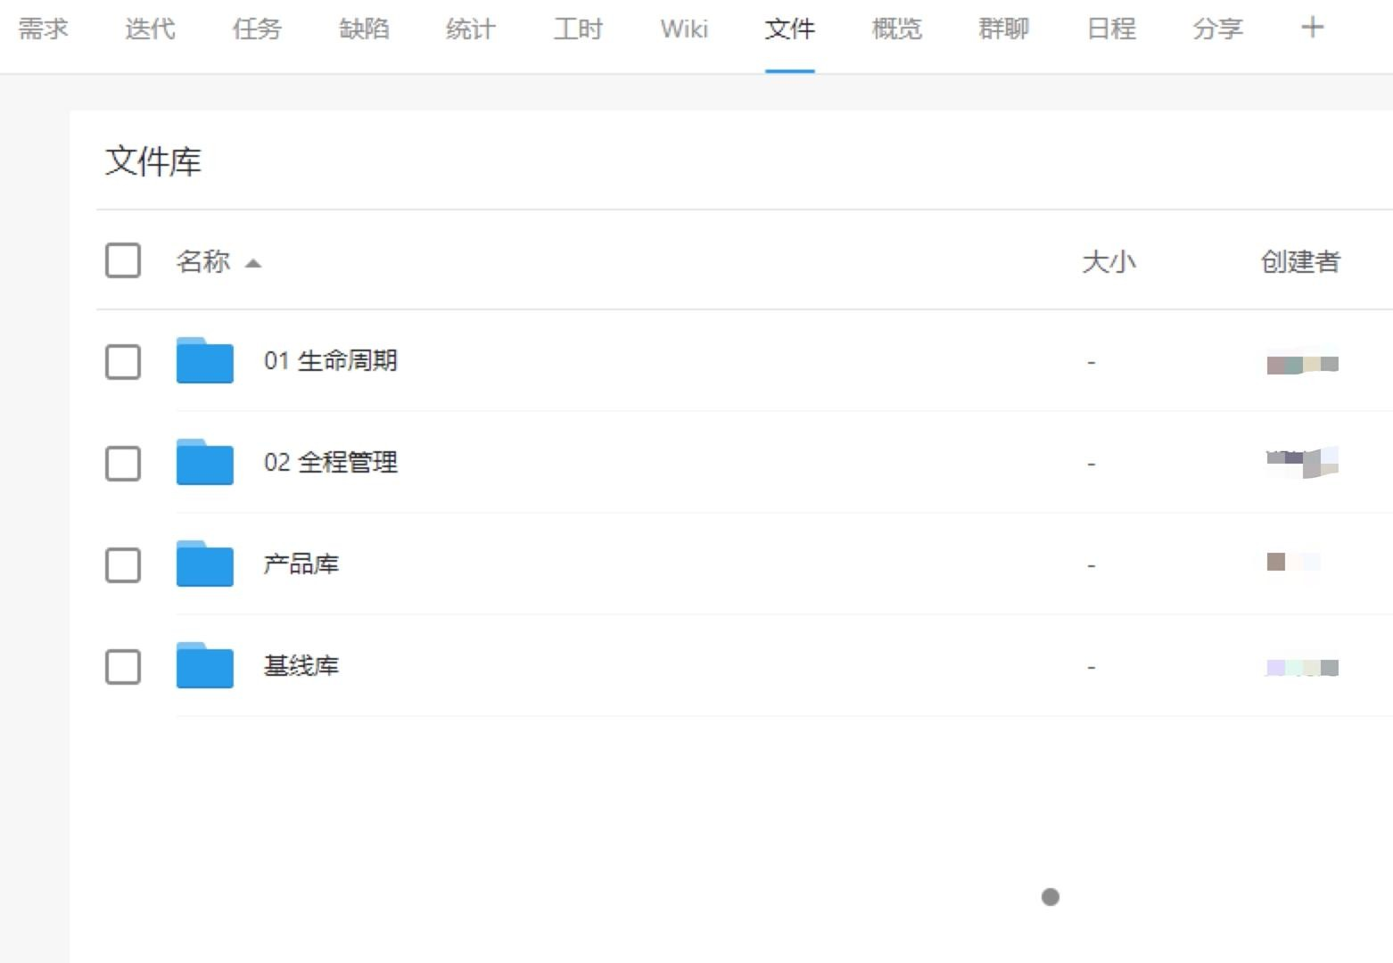
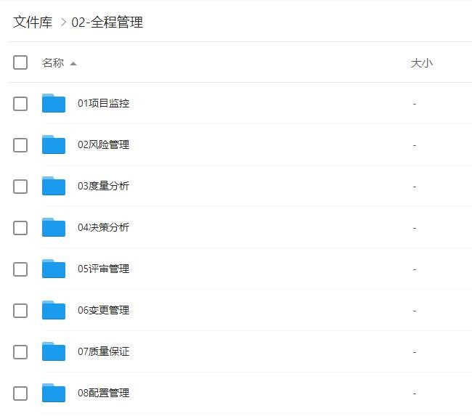
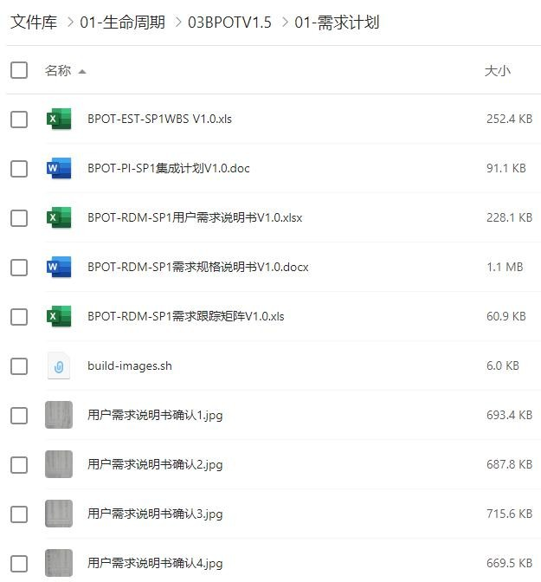
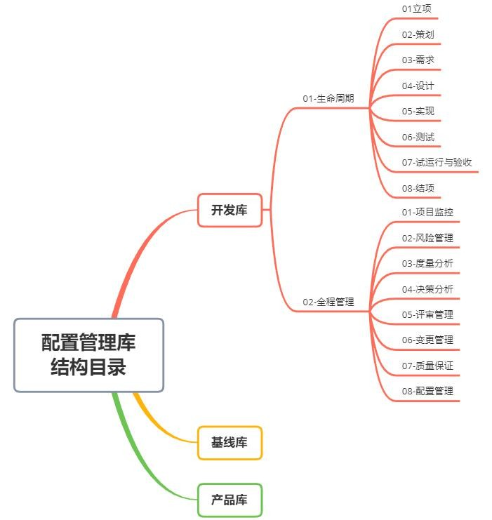

保
保密资
保密资料 严禁复
保密资料 严禁复制
密资料 严禁复制
禁复制
制

Slide 22














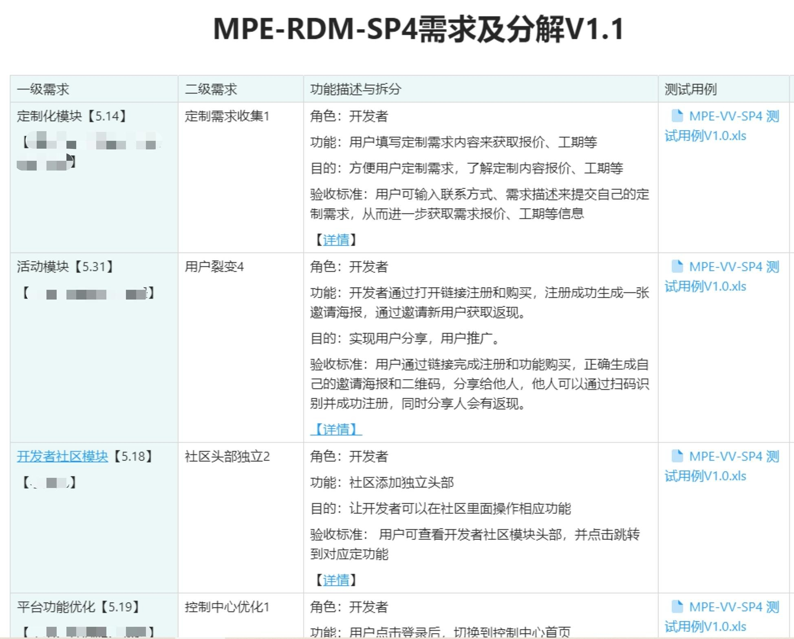
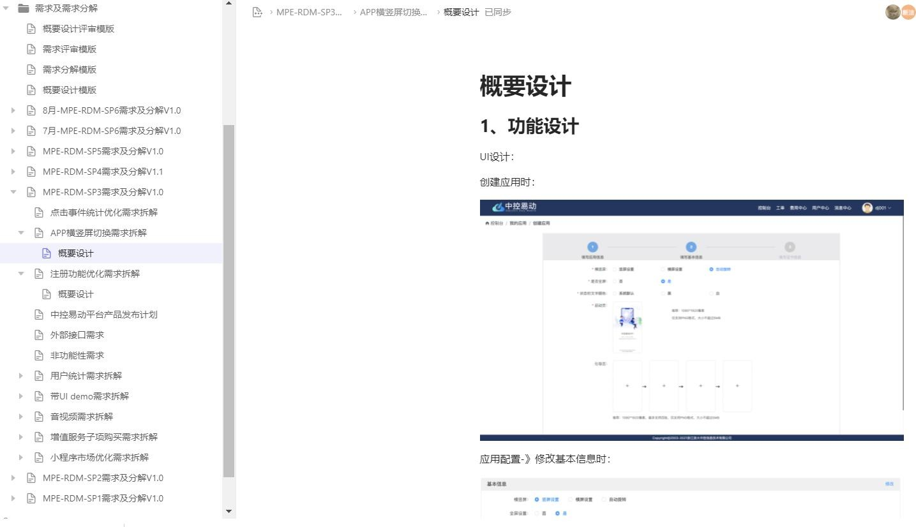
保
保密资
保密资料 严禁复
保密资料 严禁复制
密资料 严禁复制
禁复制
制

Slide 23











































2 7 个度量元定义中 Teambition。
保
保密资
基于
利用Teambition
保密资料 严禁复
等进行度量元采集。
1
2
保密资料 严禁复制
3
通过表格跟踪BO/QPPO/MPO的达成情
4
密资料 严禁复制
量化分析后制定的改进措施， 通过 Teambition的“ ”流程进行 跟踪闭环。
禁复制
况，应用PPB&PPM进行预测和过程控 制，
。
制

Slide 24

保
保密资
保密资料 严禁复
保密资料 严禁复制
密资料 严禁复制
禁复制
制

Slide 25











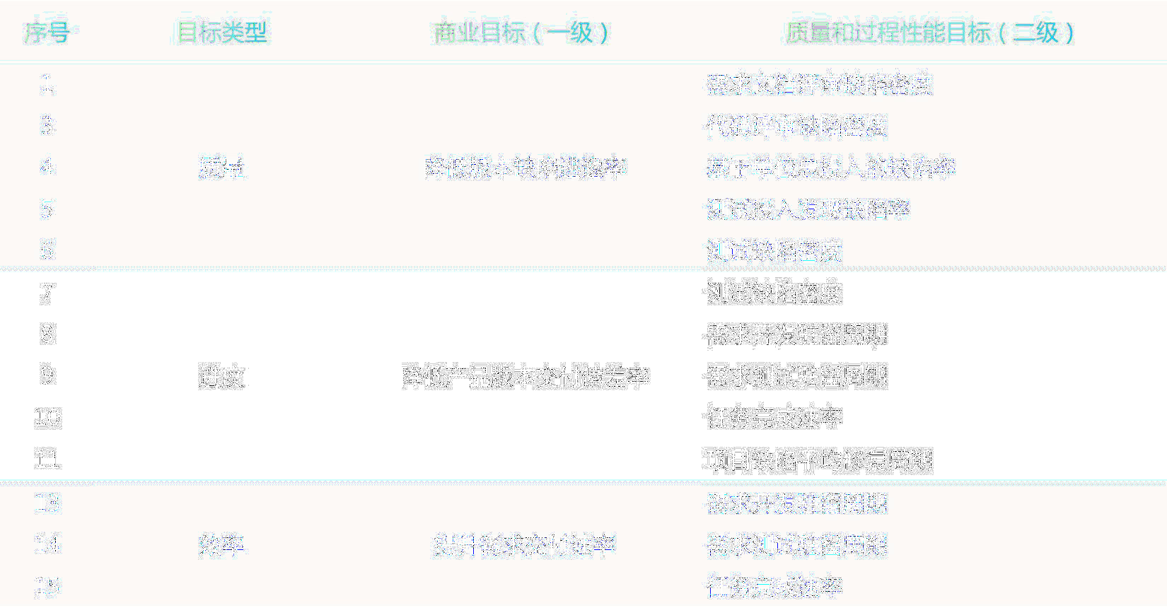
保
保密资
保密资料 严禁复
保密资料 严禁复制
密资料 严禁复制
禁复制
制

Slide 26






















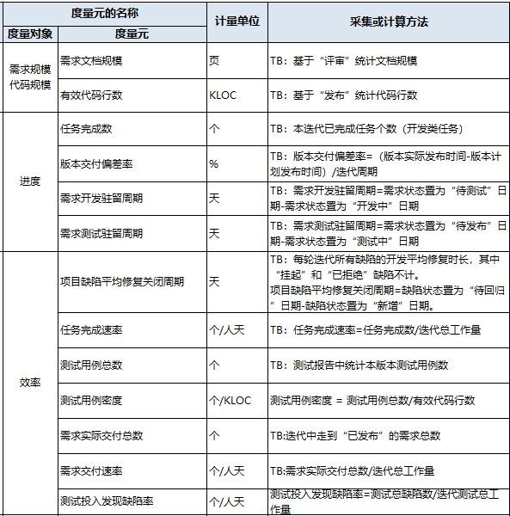
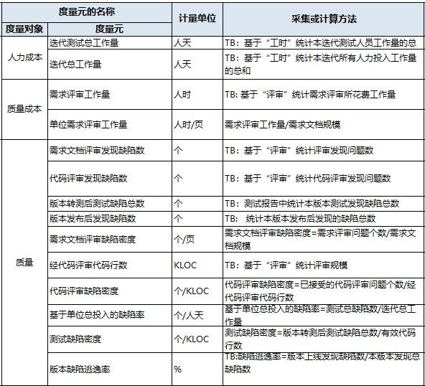
保
保密资
保密资料 严禁复
保密资料 严禁复制
密资料 严禁复制
禁复制
制

Slide 27

















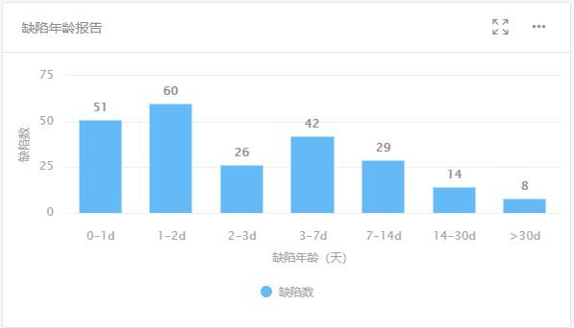
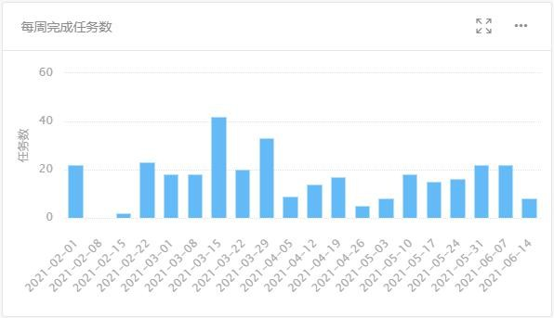
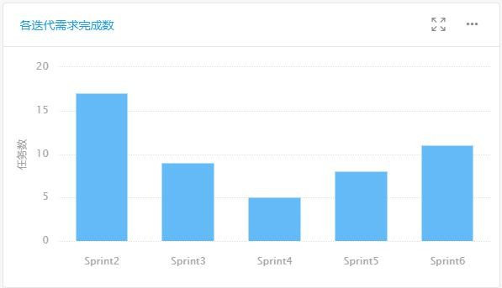
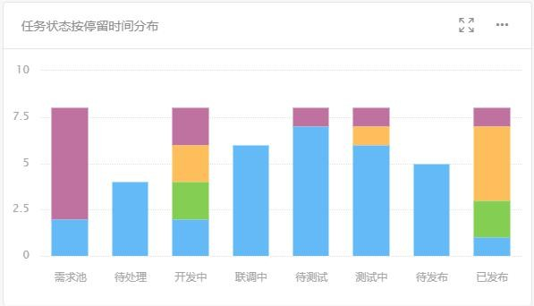
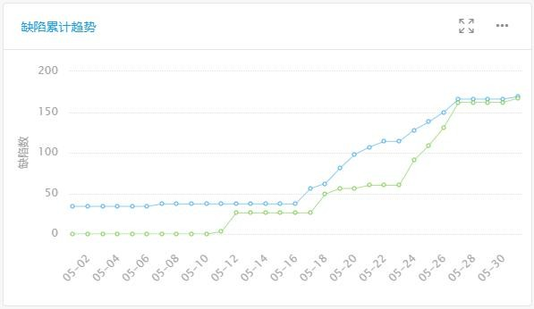
保
保密资
缺陷修复周期
周任务完成情况
保密资料 严禁复
迭代需求数分析
保密资料 严禁复制
需求各阶段驻留周期
迭代内缺陷分析
密资料 严禁复制
禁复制
制

Slide 28


































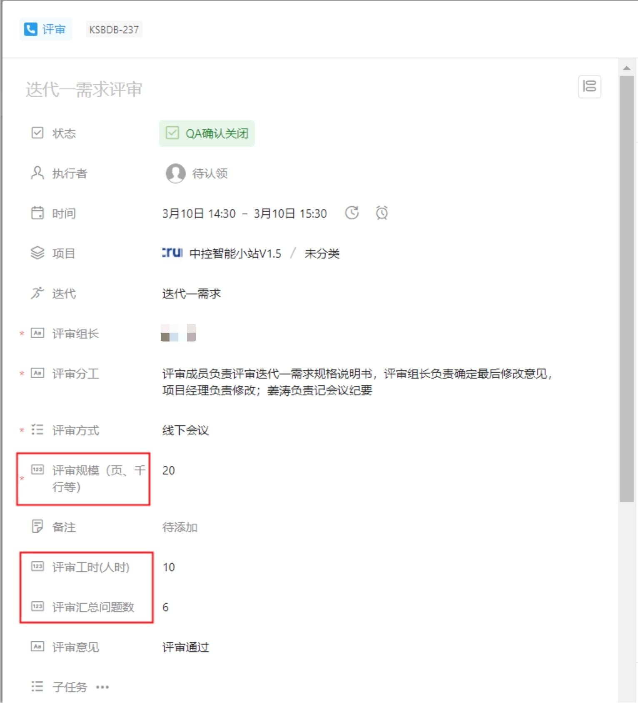
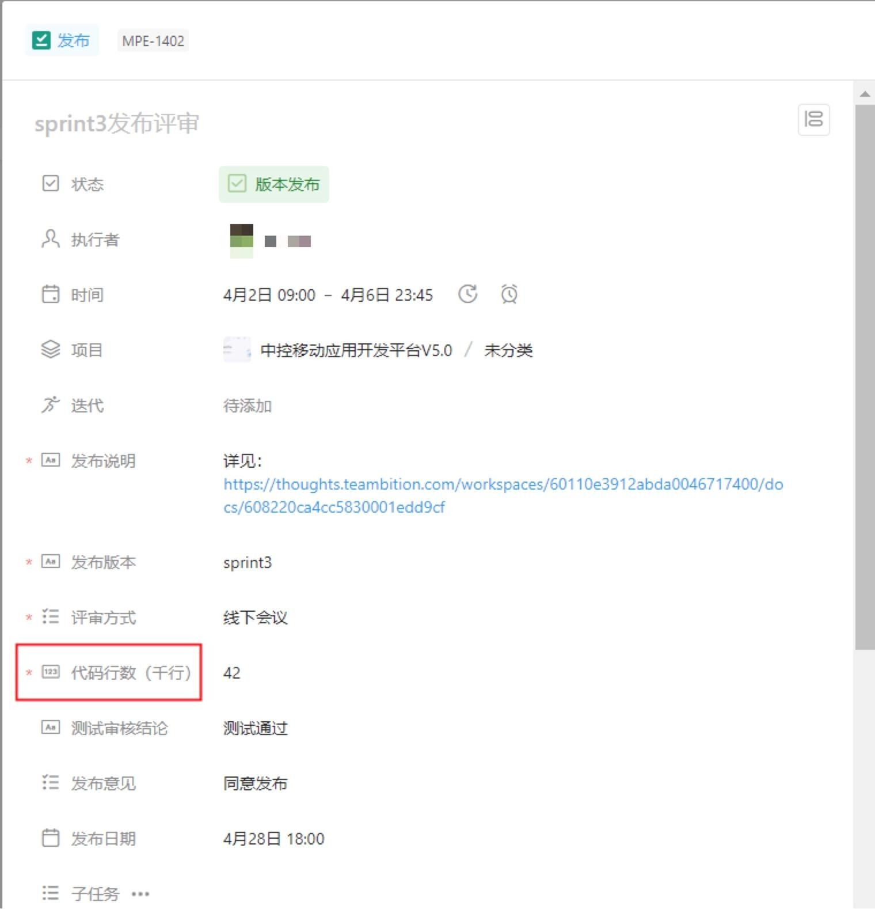
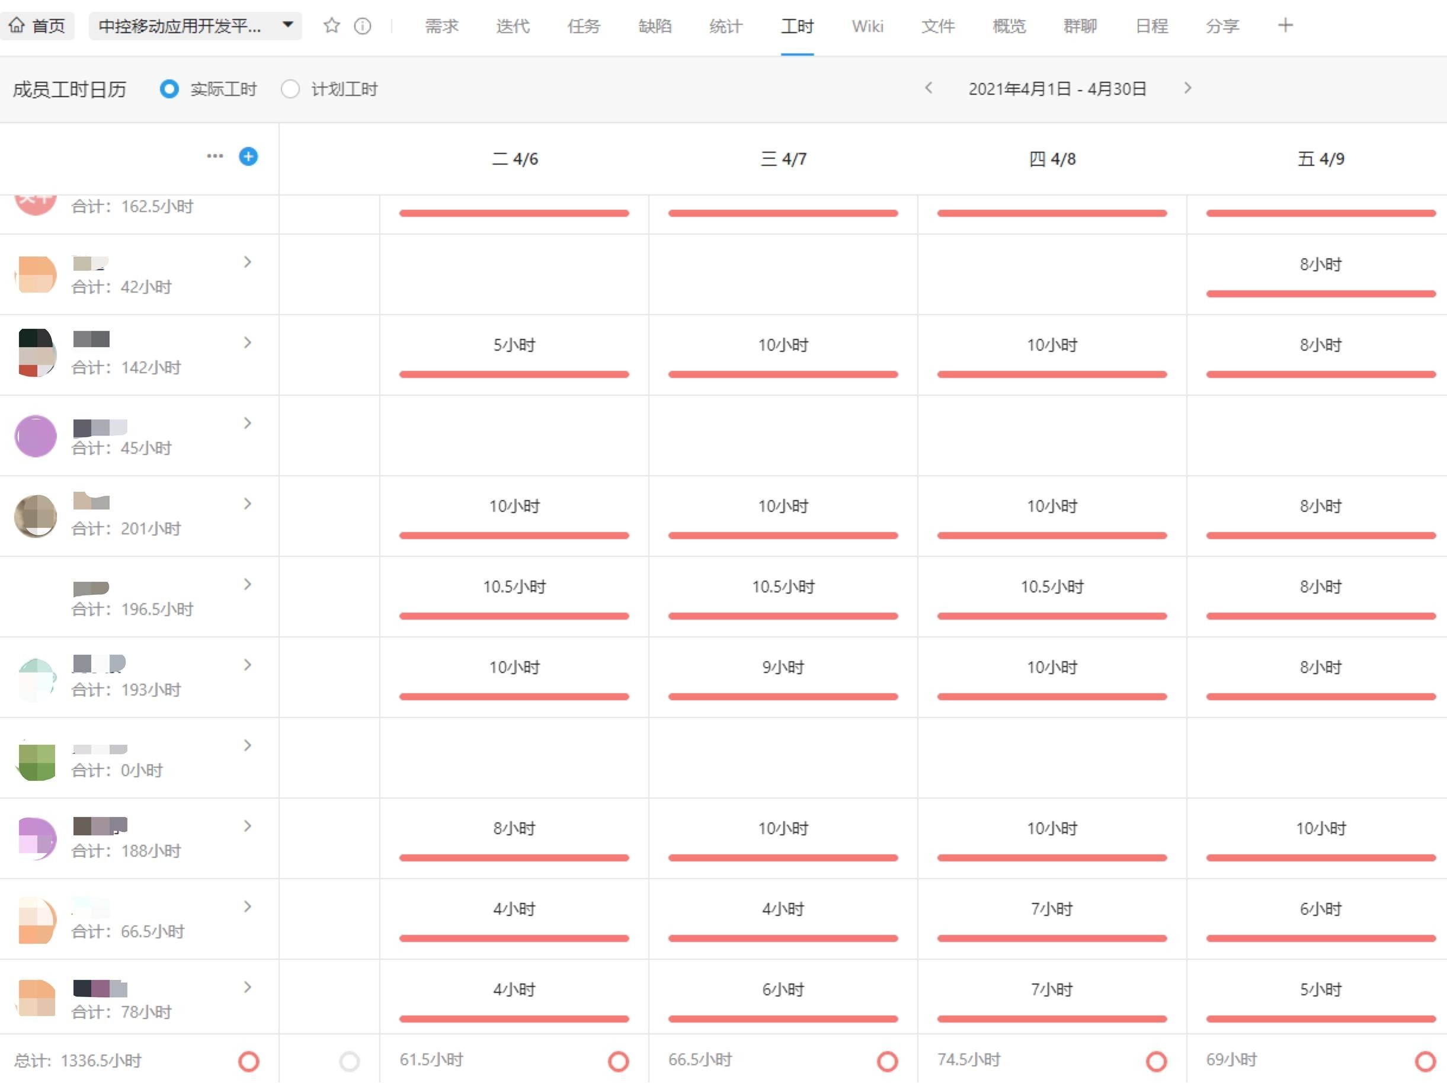
保
保密资
保密资料 严禁复
保密资料 严禁复制
密资料 严禁复制
禁复制
制

Slide 29








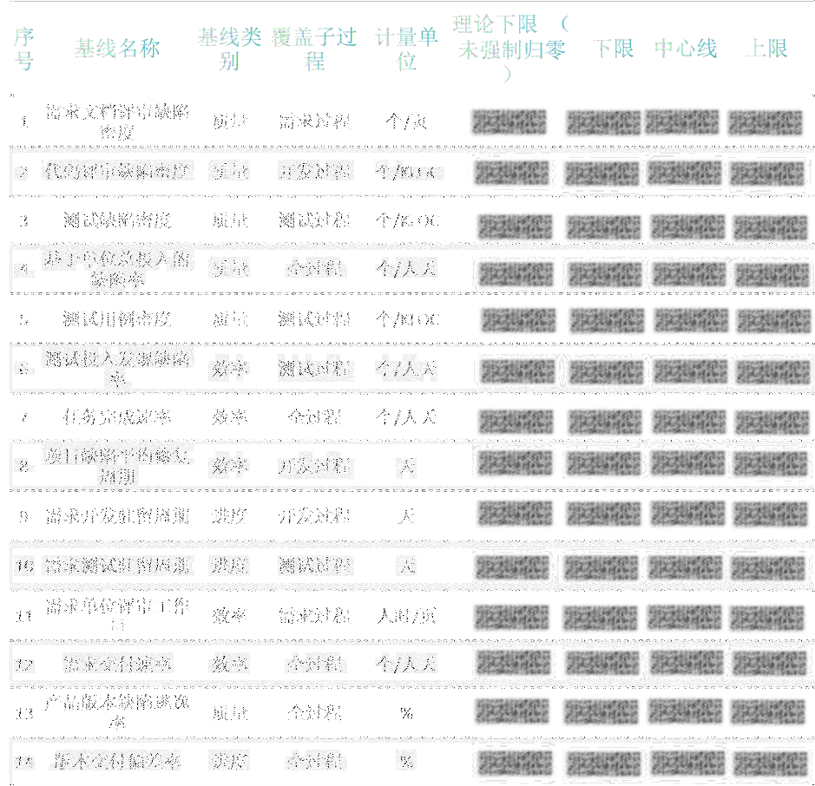
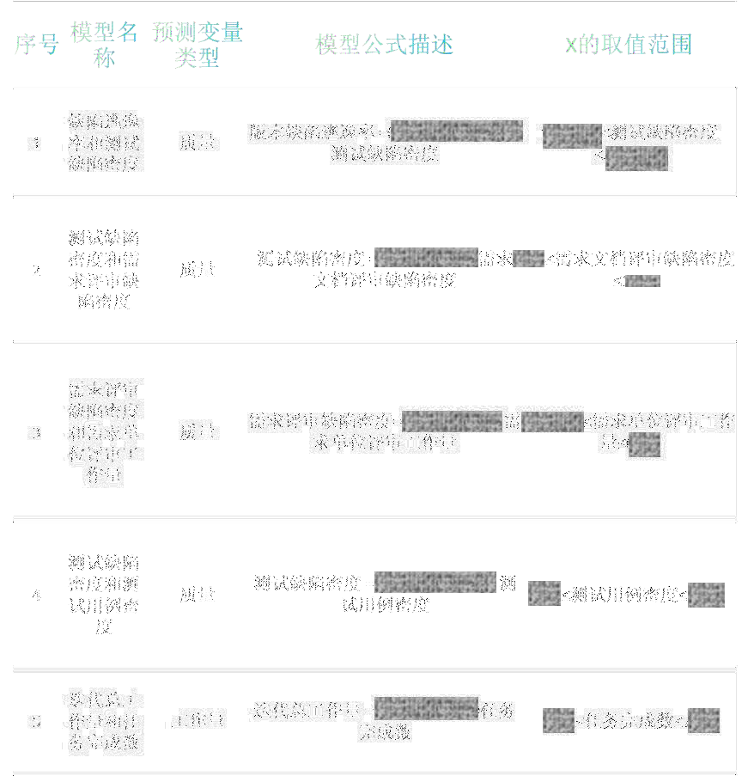



保
保密资
保密资料 严禁复
保密资料 严禁复制
PPB
PPM
密资料 严禁复制
禁复制
制

Slide 30



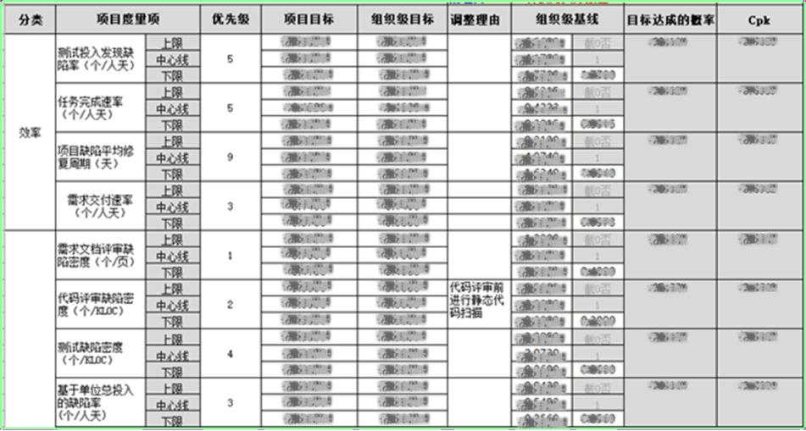
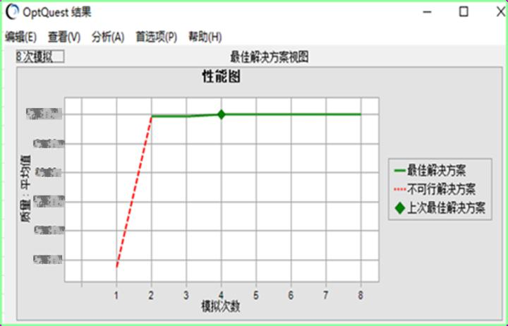





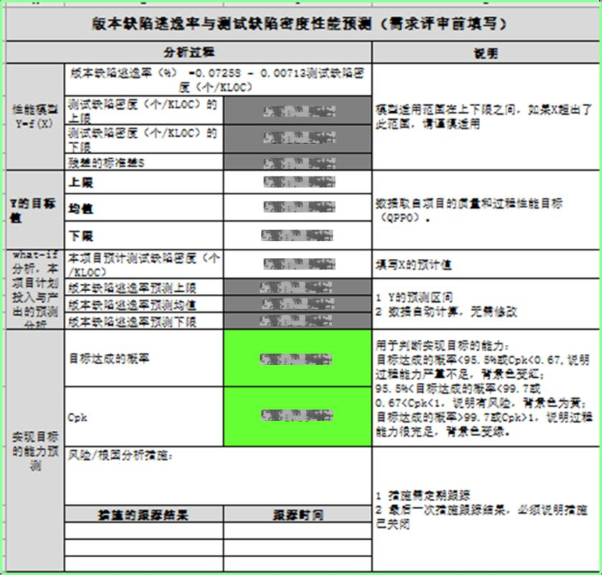

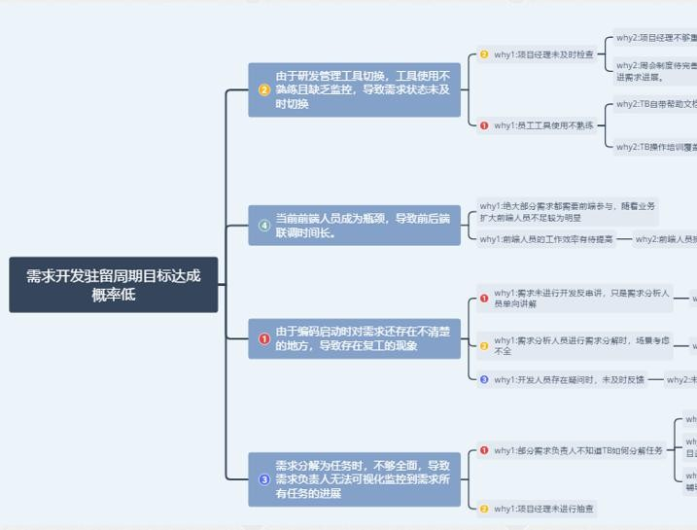
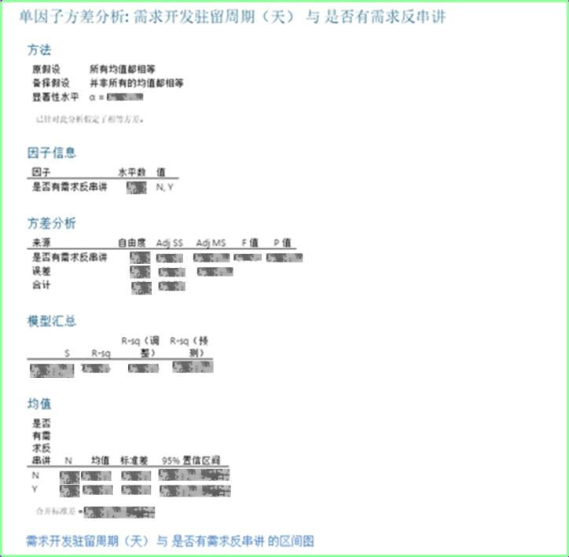




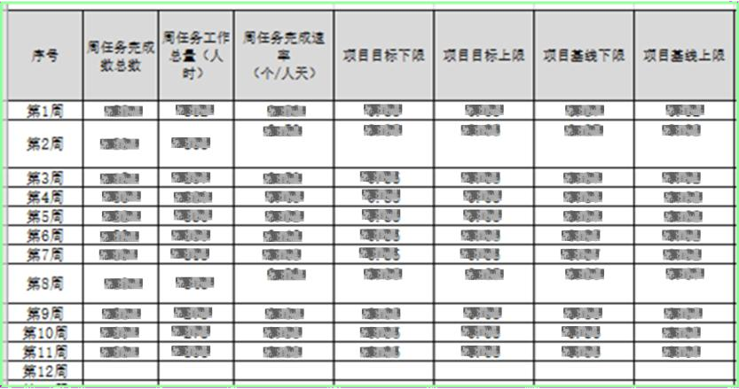
保
保密资
保密资料 严禁复
利用 PPB/PPM预
测目标达成 概率，跟踪 达成情况
最优化过程 组合
保密资料 严禁复制
量化分析
过程稳定性 分析
根因分析并 改进
密资料 严禁复制
禁复制
制

Slide 31




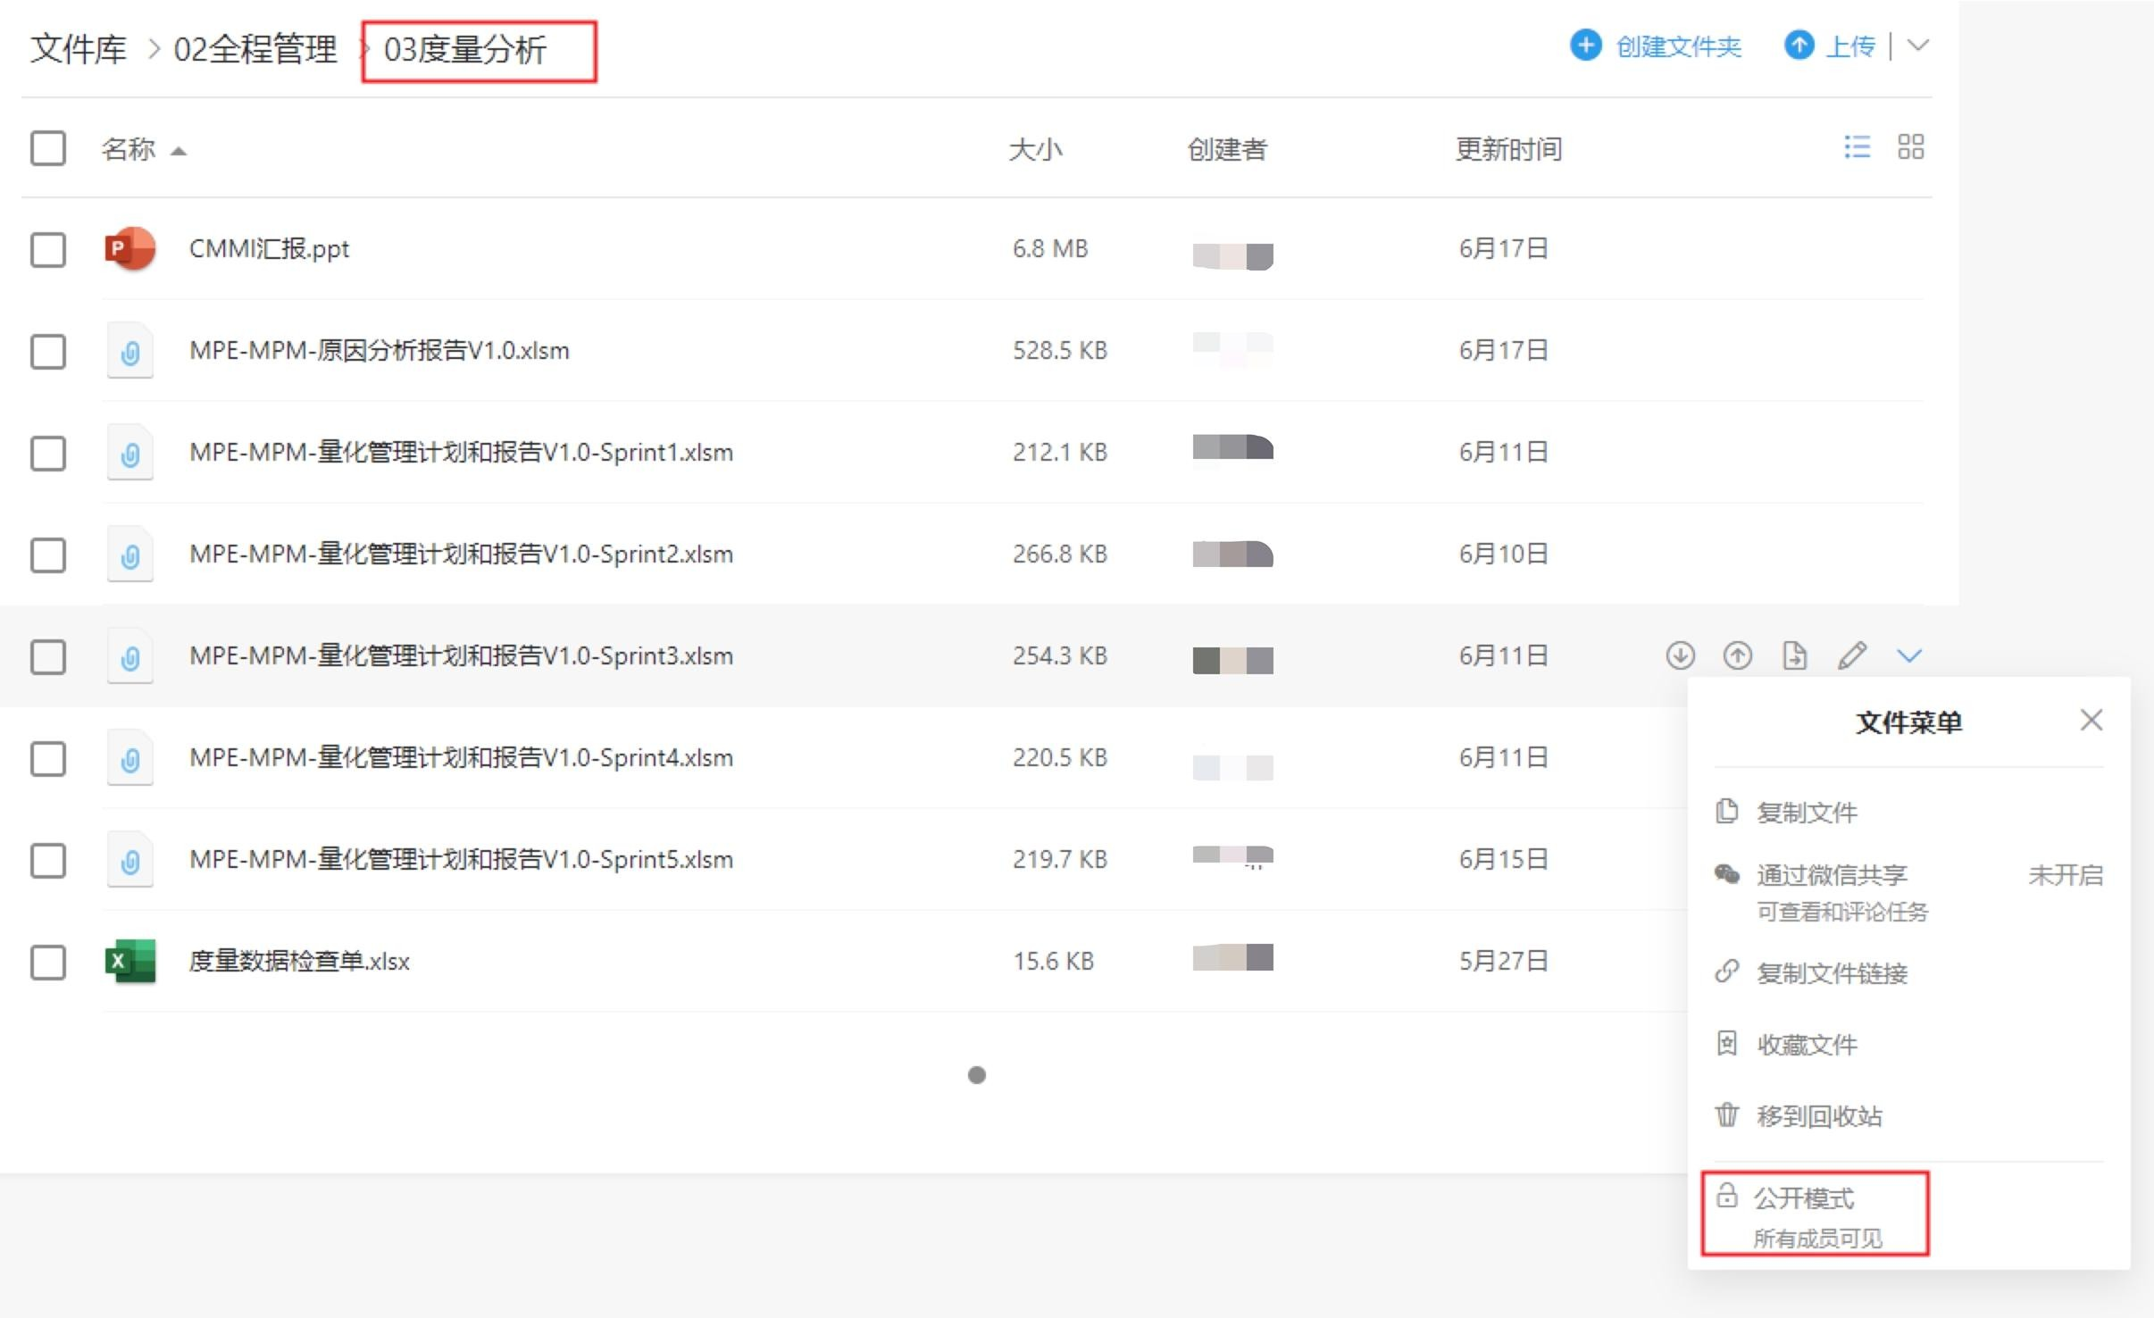


保
保密资
保密资料 严禁复
度量分析报告单独存放。
保证全员可见。后续计划 基于TB后台数据，进行自 动量化分析页面的开发， 进一步减少量化分析的投 入。
保密资料 严禁复制
密资料 严禁复制
禁复制
制

Slide 32





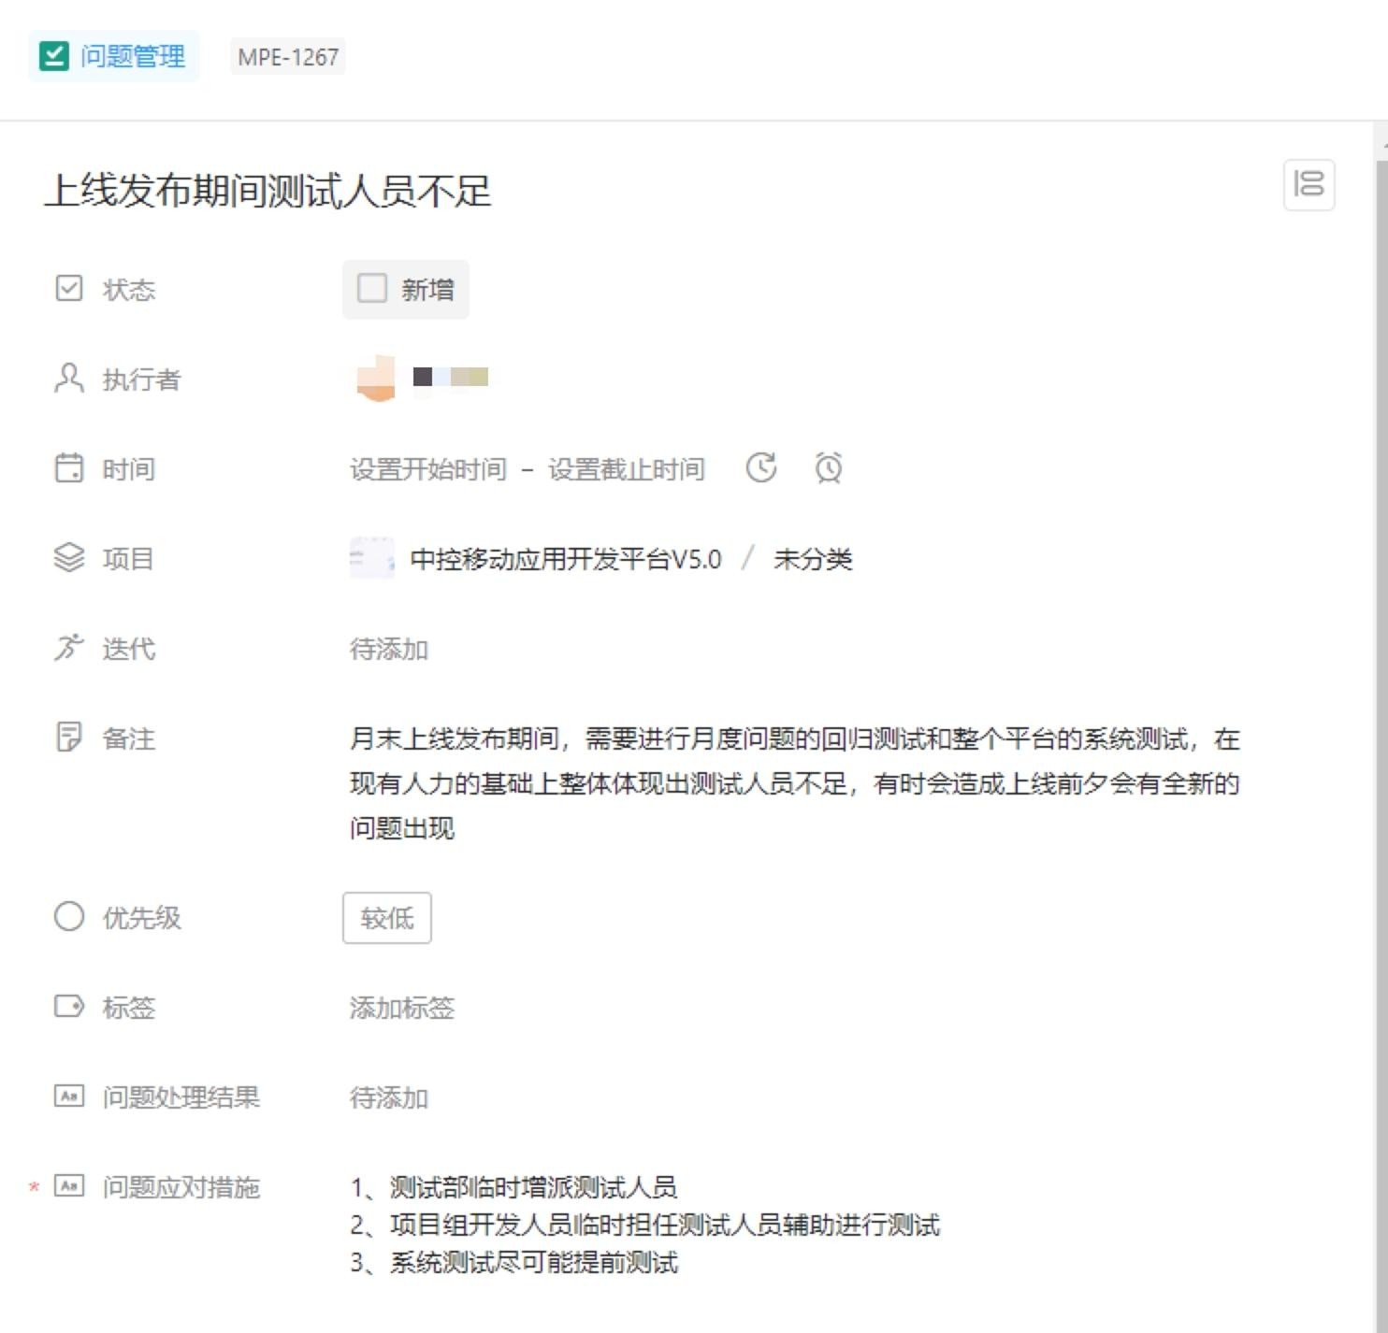
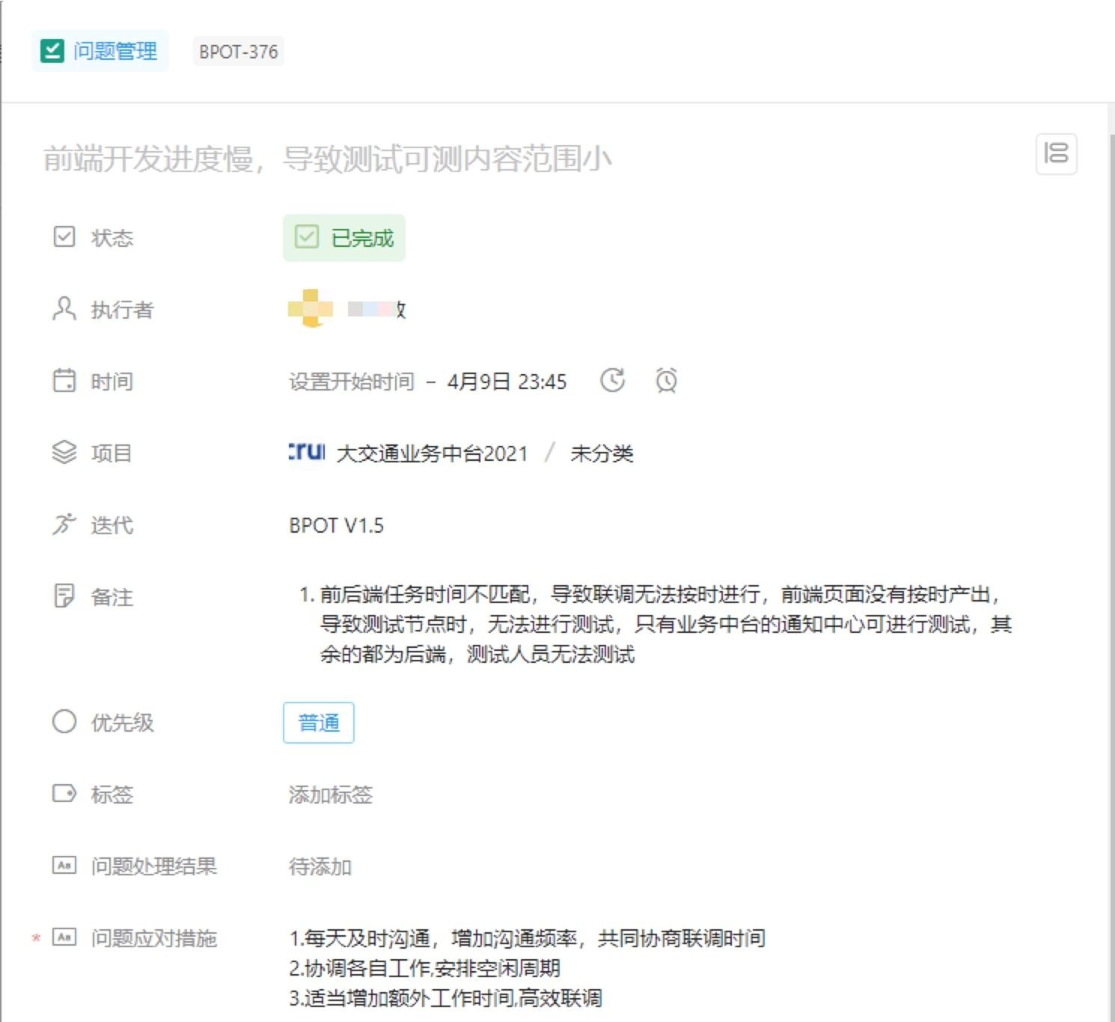
量化管理以及根因分析过程中制定的措施，全部 “ QA例行审计问题关闭情况，保障措施的及时闭环。
保
保密资
”工作流进行跟踪，
保密资料 严禁复
保密资料 严禁复制
密资料 严禁复制
禁复制
制

Slide 33
数据采集时间大幅度减少
保
保密资
保密资料 严禁复
过程执行规范性提升
团队成员主动性增强
版本交付偏差率降低
项目管理有据可循
需求交付速率提升
保密资料 严禁复制
密资料 严禁复制
禁复制
制

Slide 34




保
保密资
保密资料 严禁复
过程稳定至关重要，过程规范执行，度量就水到渠成。
领导关注、全员参与，进行体系持续优化。
研发管理人员的量化意识、量化技术的提升，是高成熟度 的关键。
过程要求工作流化，比晦涩难懂的文档更有效。
保密资料 严禁复制
密资料 严禁复制
禁复制
制

Slide 35





保
保密资
保密资料 严禁复
保密资料 严禁复制
密资料 严禁复制
禁复制
制

